Slide 1
ИЗОБРАЖЕНИЕ ЧЕЛОВЕКА В ИСТОРИИ ИСКУССТВА
ПРЕЗЕНТАЦИЯ К УРОКУ ИЗО В 7 КЛАССЕ ВЫПОЛНЕНА УЧИТЕЛЕМ ИЗО БЕКАСОВОЙ И.А., МБОУ СОШ №1 Г. ЧЕХОВ

Slide 2
“Человек – мера всех вещей”
Протагор

Slide 3
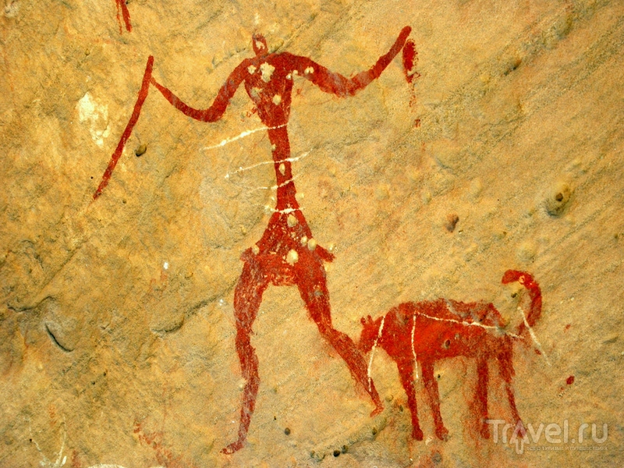
Наскальная живопись Ливии (12 тыс. лет до н. э.)

Slide 4
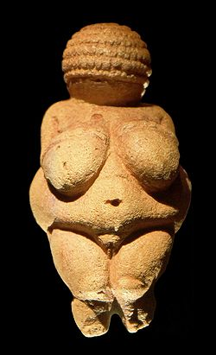
Венера Виллендорфская
Венера Виллендорфская — небольшая статуэтка женской фигуры, обнаруженная в одном из древних захоронений близ местечка Виллендорф в Вахау, посёлке коммуны Агсбах, в Австрии археологом Йозефом Сомбати 7 августа 1908 года.

Slide 5
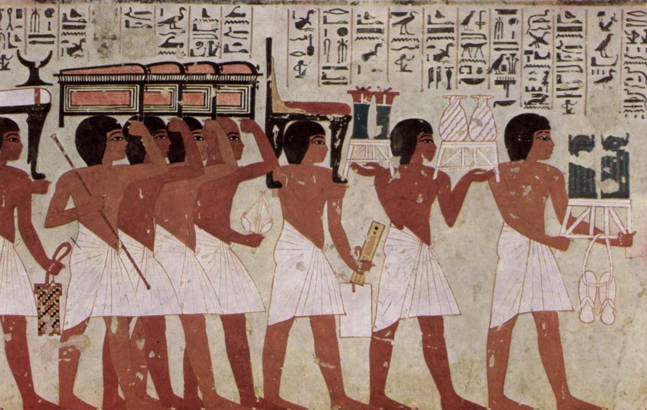
Изображение человека в искусстве Древнего Египта

Slide 6
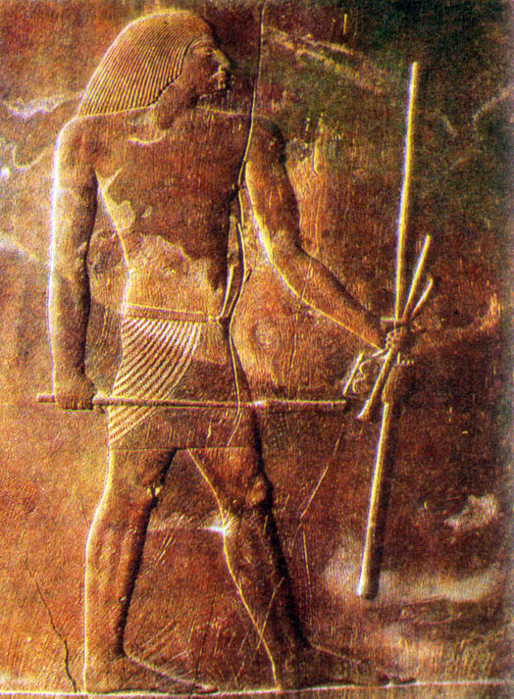
Зодчий Хесира.
Фрагмент деревянной панели из гробницы Хесиры в Саккаре. XXVIII в. до н. э.
Рельеф Хесиры - не только лучший образец древнеегипетского рельефного портрета, не только древнейшее в мире художественное произведение на дереве, но и научное свидетельство о древнеегипетской системе архитектурного пропорционирования

Slide 7
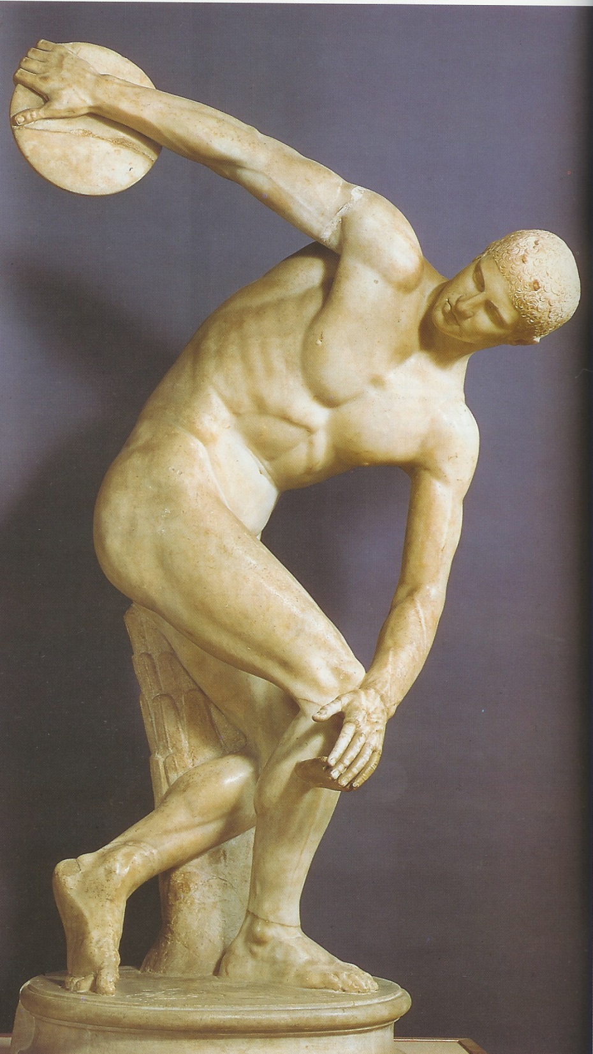
Изображение человека в Древней Греции
Мирон. Дискобол.
V в. до н.э. Римская копия с бронзовой статуи.

Slide 8
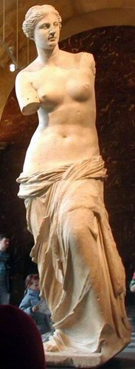
«Вене́ра Мило́сская» — знаменитая древнегреческая скульптура, созданная приблизительно между 130 и 100 годами до нашей эры.

Slide 9
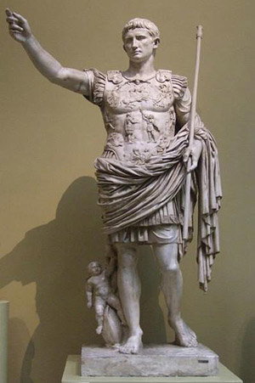
Древний Рим
Цезарь Октавиан Август из Прима Порта
(63 г. до н.э. - 14 г. н.э.)

Slide 10
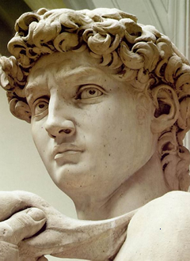
Древняя Греция
Микеланджело.
Давид

Slide 11
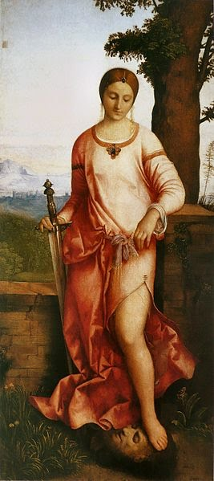
Эпоха Возрождения
Джорджоне (1477-1510)
Юдифь с головой Олоферна 1504г.

Slide 12
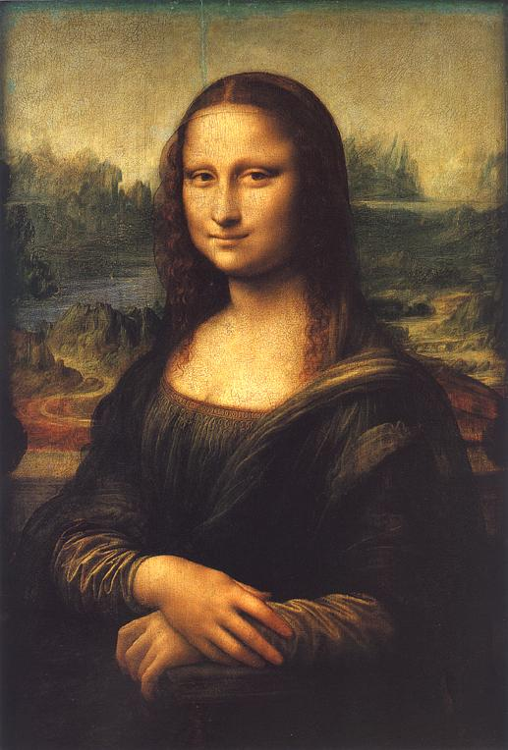
Леонардо да Винчи - Мона Лиза.
(Джоконда)
1514 – 1515
Луврский музей. Париж, Франция

Slide 13
http://www.travel.ru/wow/tadrart_acacus.html
http://mathemlib.ru/books/item/f00/s00/z0000011/st018.shtml
http://kulturologie-twp.narod.ru/photoalbum3.html
http://art-blog.uz/archives/1008
ИСТОЧНИКИ
http://www.arts-museum.ru/data/fonds/ancient_world/2_1_i/0000_1000/3696_Imperator_Avgust_iz_Prima_Porta/index.php
http://2queens.ru/Articles/Dom-Hudozhnikov-Skulptory/Bozhestvennyj-Mikelandzhelo-David.aspx?ID=1464
http://bjws.blogspot.ru/2011/08/judith-holofernes-1500s.html
http://www.abc-people.com/data/leonardov/002pic.htm

